Slide 1
Grafico di un quoziente di polinomi
Risposte e commenti all’attività

Slide 2
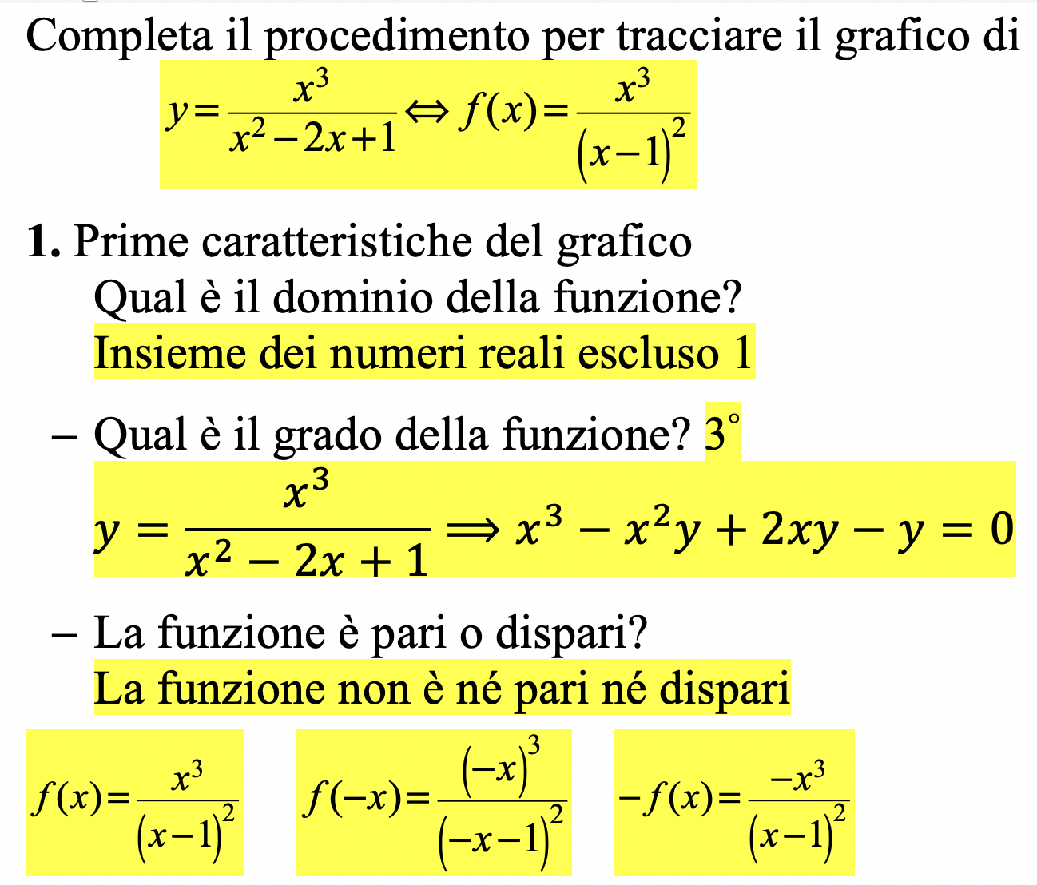
Quesito 1

Slide 3
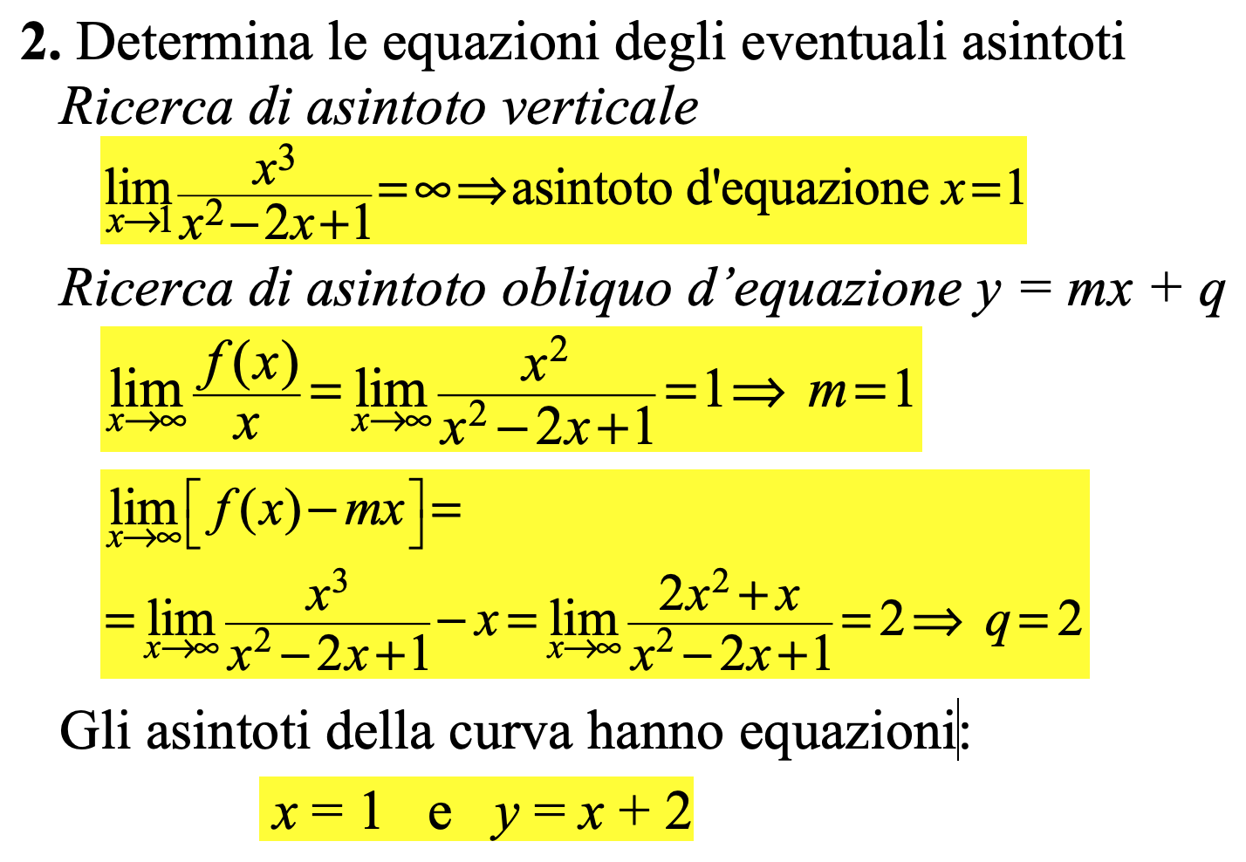
Quesito 2

Slide 4
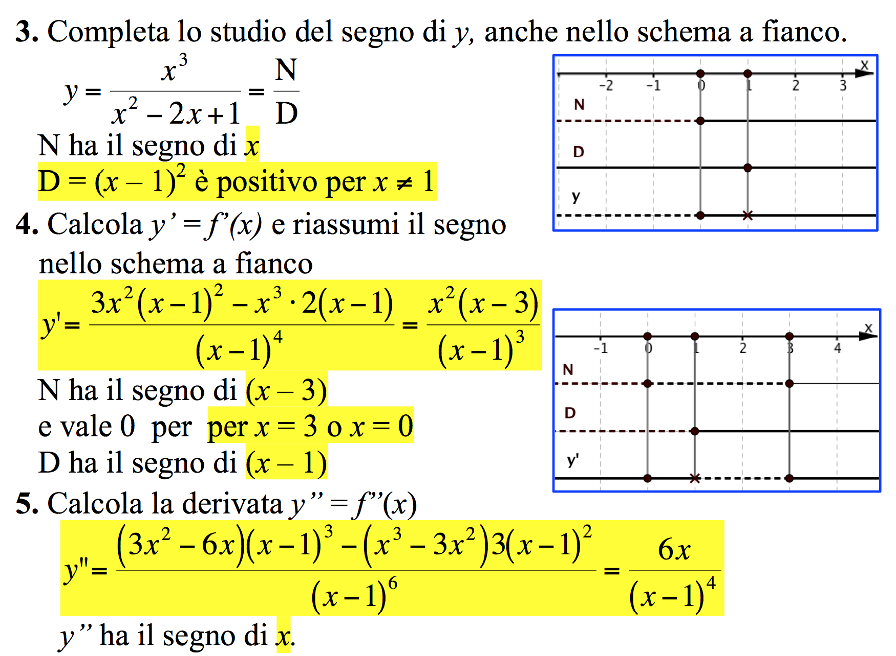
Quesiti 3, 4, 5

Slide 5
Quesiti 6, 7, 8
O flesso
con
y’(0) = 0

Slide 6
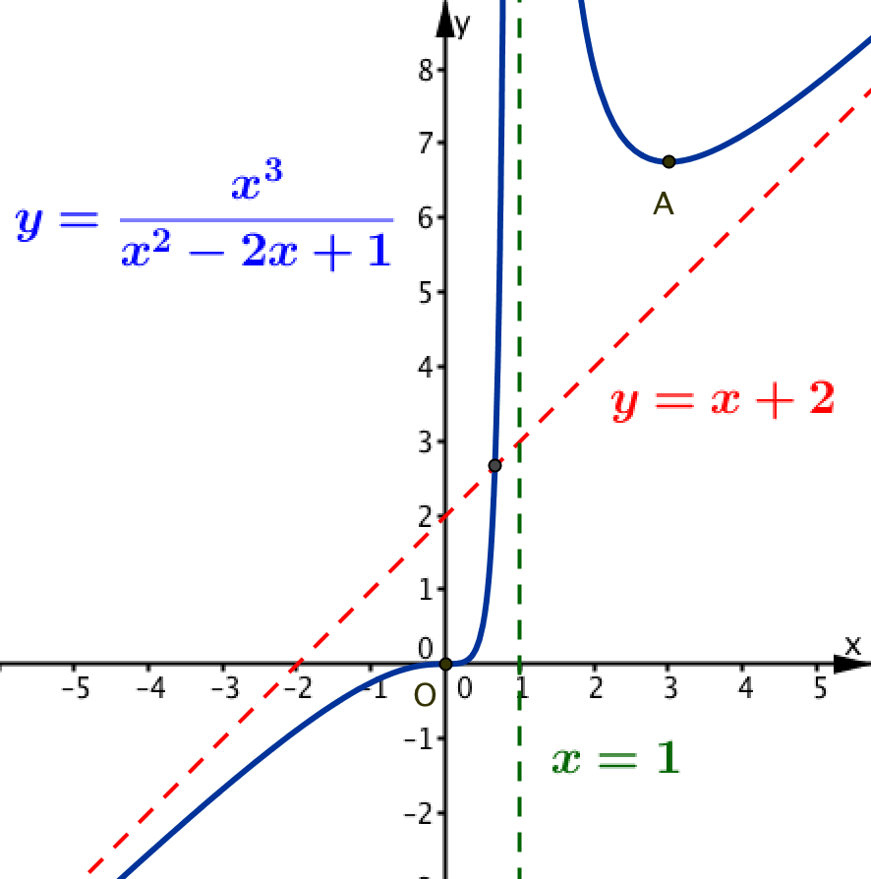
Un’osservazione
La curva attraversa il suo asintoto obliquo, mentre non può attraversare il suo asintoto verticale, perché il numero 1 non fa parte del dominio della funzione.

Slide 7
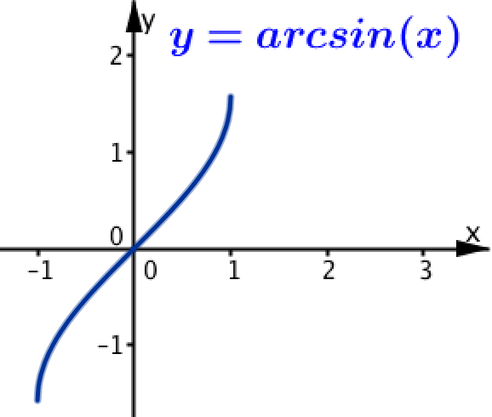
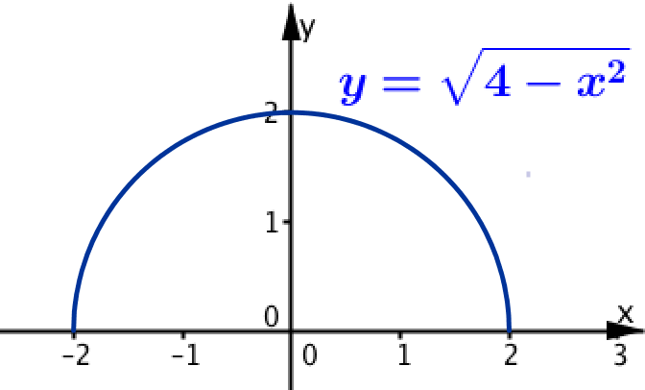
Studiare il grafico di una funzione
Il procedimento completo qui seguito si può applicare per studiare il grafico di qualunque altra funzione.
Un’avvertenza: per calcolare gli asintoti obliqui, la funzione assegnata deve avere insieme di definizione illimitato. Questo si verifica sempre per i quozienti di polinomi, mentre ci sono altre funzioni che hanno un insieme di definizione limitato.
Qui sotto richiamo due esempi.

